Slide 1

智锂云
智锂云
——智能精准实现锂电池回收
赛道：高教主赛道
组别：创意组
项目负责人：祖丽米热 · 艾尼瓦尔

Slide 2
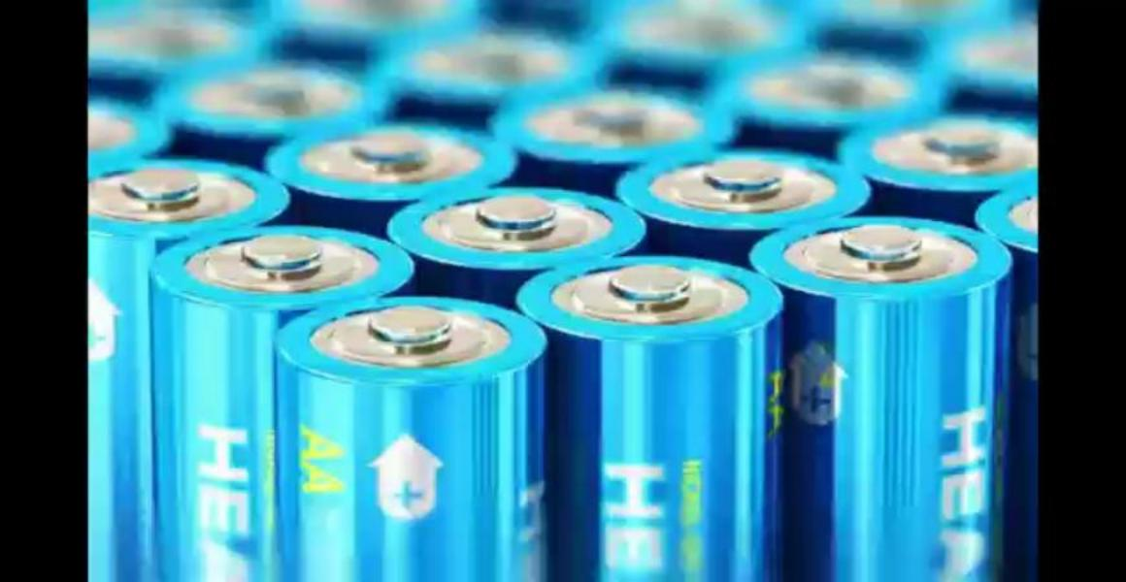

Slide 3
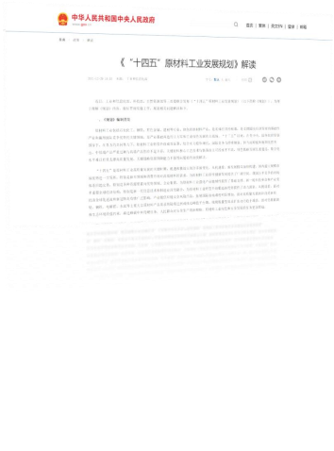
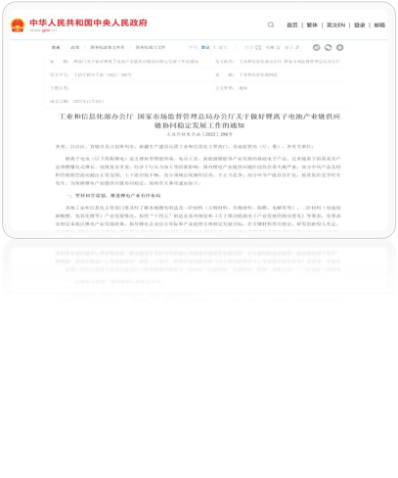
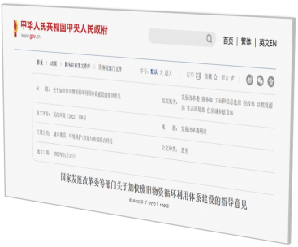
国家政策
u 《 “十四五”》旨在实现产业高质量 发展 ，包括提高供给水平、优化结构、 绿色低碳、数字化、安全化等五大
u 健全废旧物资循环利用体系 ，对提高资
源循环利用水平、 促进绿色低碳循环发 展、助力实现碳达峰碳中和具有重要意义
目标。

Slide 4
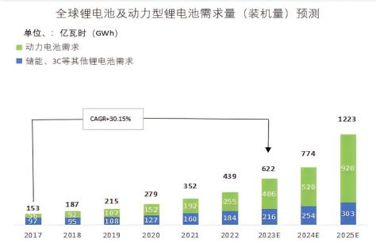

市场背景
2020-2023年我国锂电池理论回收量
及实际回收量
70
60
50
40
30
20
10
0
2020年 2021年 理论回收量 （万吨）
2022年 2023年 实际回收量 （万吨）
• 2018年起，全球锂电池市场进 入高增长阶段，未来将依旧保 持大幅增长趋势。
• 数据显示，中国的锂电池回收率低 于理论潜力。这表明中国锂电池市 场需要采取措施提高回收率。

Slide 5
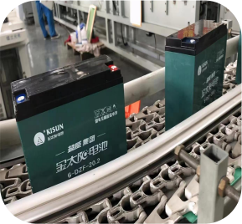
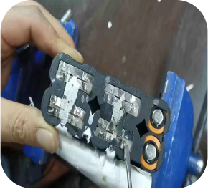

市场痛点
锂电池分拣效率低 ，存在资源浪费
锂电池分拣困难
回收锂电池过程中存在安全隐患
智锂云

Slide 6
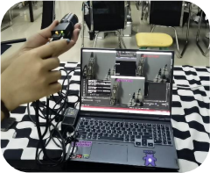
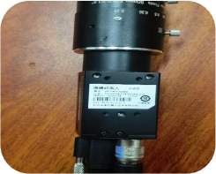
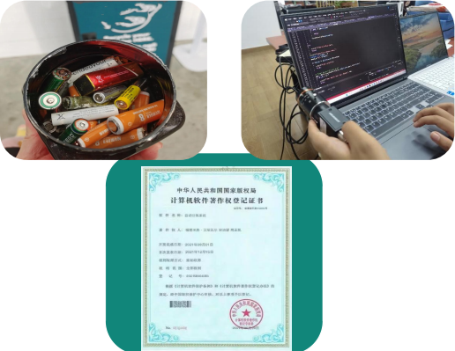
产品介绍
锂电池智能分拣系统 ，能够高效、 精准 地分拣锂离子电池 ，锂聚合物电池 ，锂 铁电池 （LFP电池） ，锂硫电池并实时 监测电池的质量和安全状态 ， 以确保生 产线的稳定性和安全性。 我们的技术运 用到了电池识别 ， 电池分类 ， 自动化操 作等技术。

Slide 7
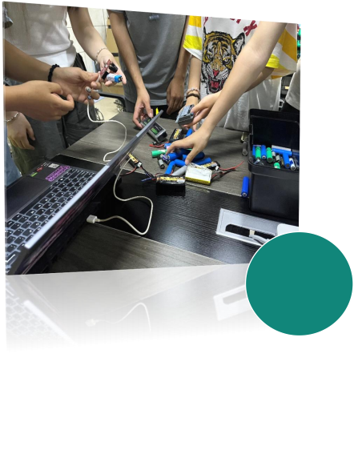

核心技术
电池识别
人工智能（AI）和机器学习（ML）技术： AI
和ML在这个项目中起到了关键作用。AI可以帮助我 们的系统快速准确地识别出锂电池的类型、形态和 状态，而ML则可以帮助系统不断学习和优化，提高 分拣和识别的效率和准确性。
机器视觉技术：我们采用工业相机对锂电池
进行拍照，利用图像处理算法进行图像分析和识别， 从而实现对锂电池的形状、尺寸、颜色、类型 等特征进行检测和分析实现锂电池的分类和分拣。
01
智锂云

Slide 8
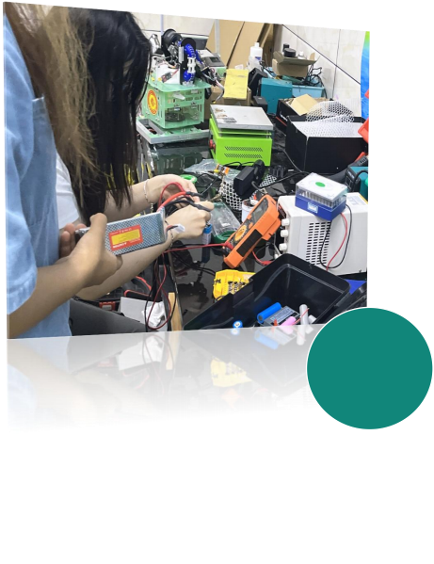
核心技术
电池分类技术
机器人技术： 每个机械臂都配备有嵌入式控制
系统，这些系统能够接收并执行从AI算法模块发出 的指令。嵌入式控制系统的响应速度和稳定性对整 个分拣过程的效率和准确性有着重要影响。
传感器技术：利用温度传感器、 电压传感器、
电流传感器等传感器对锂电池进行实时监测和检测， 以确定锂电池的状态和性能，从而实现锂电池的分 类和分拣。
云计算技术： 这项技术允许我们的系统将数据上
传到云端， 以便进行远程监控和分析，进一步提高
效率和便利性。
智锂云
02

Slide 9
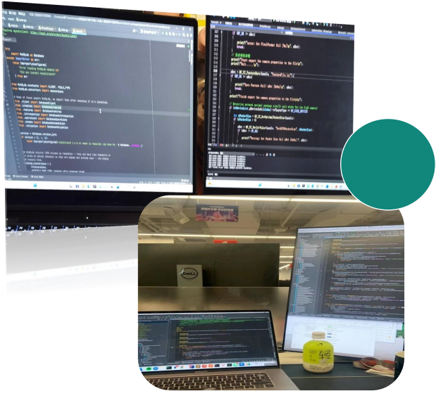
核心技术
自动化操作
自动化控制技术：通过自动化控制技术对
智能锂电池分拣系统进行控制和协调，可以 实现锂电池的自动化分拣和分类。例如，可 以使用PLC或者SCADA系统对锂电池的分拣和 分类进行控制和监测，提高分拣的效率和准
确性。
基于AI ，ML ，机器视觉技术，机器人技术， 云计算技术，传感器技术进行自动化操作。
03
智锂云

Slide 10
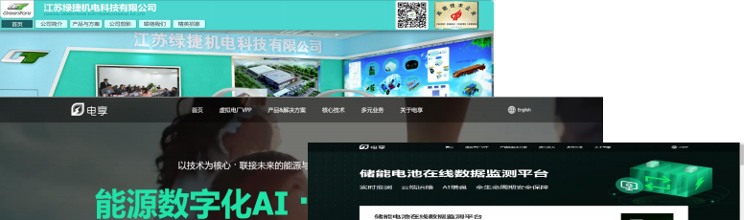
竞品分析
竞品名称 | 产品介绍 | 价格 | 流程 | 时间 | 成效
智锂云 | 锂电池智能分拣系统运用 机器识别技术能够高精度 识别锂电池的形状 ，颜色， 纹理以及状态。 | 5-7万人民币 | 自动化电池分类和分 拣 ，可远程监控和管 理 | 2-3周 | 可以实现锂电池自动化分 类和分拣 ，提高回收效率 和安全性 ，减少人工投入 和管理成本 ， 图像处理能 力强。
江苏绿捷科技有限 公司 | 该公司的智能分拣系统识 别功能运用的是RFID技术, RFID只能对被打上标签的 电池进行识别。 | 8- 10万人民币 | 机器进行电池分类和 存储 ，RFID技术给被 识别电池打上“标签” | 3-4周 | 可以实现电池回收和分类 ， 但是但是RFID技术只能对 标签上的信息进行识别。
电享PowerShare | 电享科技储能电池在线数 据监测平台 ，严格遵循全 生命周期理念 ，实时采集 电池内电压、 温度、 内阻、 报警等数据. | 15- 18万人民币 | 人工清洁电池 ，再进 行手工分类 ，系统采 集安全方面的数据 | 1-2个月 | 可以实现电池分类和分拣 ， 但需要大量人工投入 ， 回 收效率低 ，偏向于采集旧 废锂电池安全性方面的数 据 ，安全性能高。
我们的产品运用机器视觉识 别 ，该技术具备高精度的锂电 池图像识别功能。

Slide 11




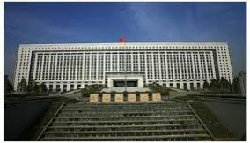
商业模式
智锂云的目标客户：
电子设备制造商，
电动车制造商
锂电池回收企业
政府及事业单位
本公司的利润主要来源于产品销售、 安装、调试、维修和技术支持等服务收入。在保证 产品质量和服务质量的前提下 ，通过有效的成本控制和市场拓展 ，实现良好的盈利水平。

Slide 12




营销模式
宣传分拣系统的优势
制定策略 ，提供增值服务 ，建立合作关系
智锂云
可以通过宣传系统的优势吸引电池厂商、
废旧电池回收公司等潜在客户的关注和合 作。
为了吸引更多的客户可以制定提供优惠价格、 免费试用、
定制化服务等营销模式。 此外 ，还可以提供增值服务，
例如提供电池回收数据分析、 环保咨询等服务 ，增加客
户的认可度和忠诚度 ，与此同时可以扩大市场份额 ，提 高品牌知名度和认可度。
市场推广方案
推广团队的环保理念
通过宣传团队的环保理念安全精准回收 ，吸引
消费者的眼球。 减少资源浪费和环境污染 ，是 一种负责任的行为。 因此 ，可以通过推广环保 理念 ，提高消费者的环保意识和品牌忠诚度。
1.通过展会和活动宣传
2.利用网络宣传
3.发布新闻稿或文章
4.推出促销活动
智锂云

Slide 13
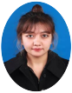





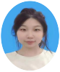


团队成员
祖丽米热 ，计算机科学与技术 专业 ， 曾在中天鸿锂清源股份 有限公司实习 ，负责锂电池回 收分拣系统的开发。 在团队中 负责协调各部门的工作进展 ， 把控团队的工作进展。
周正凯 ，计算机科学与技术专业，
曾在江西赣锋锂业有限公司实习， 参与并主导实施电池拆解破碎产 线的工艺升级及技术改造工作，
负责工艺设计、 施工过程中的现 场技术指导和试车过程的工艺方 案的制订与指导等工作 ，在团队 中负责技术开发和应用。
CEO
CTO
CHO
CFO
CMO
CKO
吴雨萱 ，计算机科学与 技术专业 ，主要负责团 队的人力资源和人力分 配还有员工的职业规划 和团队的未来规划。
编制技术文件和员工 培训。
何雨霏 ， 国际经济与 贸易专业。 负责提供 成本控制等服务 ， 掌 握市场分析和调研的 方法。 有CAD审图制 图能力。
符盼盼 ， 工商管理专业， 主要负责企业中营销思 想进行定位;把握锂电 池市场机会 ，制定市场 营销战略和实施计划， 完成企业的营销目标。 | 王术玮 ，新能源科学与 工程专业 ，负责新能源 储存和回收处理各种技 术。

Slide 14
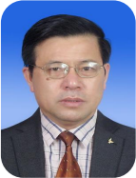
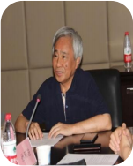
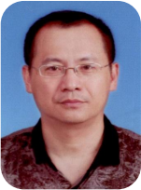
专家团队
黄学光
傅利华
覃文庆
现为江西省计算机协会会员 ； 2007年被评为江西省高校中青 年骨干教师、 省优秀共产党员； 多年被评先进工作者。 2009.4月推荐为民办高校德育 专业委员会理事； 在团队中担任 技术顾问
2008年入职赣锋锂业 ，历任特种 锂厂技术员、 车间主任、 生产计 划科科长、 副厂长、 基础锂厂厂 长、公司监事。 分管锂化工事业 部矿石提锂板块、 国内力资源板 块。 南昌大学硕士研究生 ， 工程 师。
中南大学资源加工与生物工程学院教 授 ，主要从事废旧锂离子电池资源现 状及回收利用的研究 ，介绍了废旧锂 离子电池的资源现状与目前回收利用 的各种不同的工艺路线 ，并且详细分 析了各种工艺路线的优缺点

Slide 15






团队发展
团队组建
试运行
3月 ，与企业达成 意向合作协议
3月 ，智锂云团队正 式组建开始研发工作
2月 ，产品测试成功 ，进 入试运行阶段
2021
2021
2022
2022
2023
产品研发
进入市场
12月 ，产品研发完成， 进行测试
8月 ，产品试运行阶段成绩 突出 ，正式进入市场
u团队愿景： 通过科技手段、 高值化利用回收锂电池 ，为社会的可持续发展做贡献。
u团队使命： 通过创新技术和不断提高效率 ， 实现对废旧锂电池资源的最大化利用 ，推进循环经济的发展。
u团队宗旨： 以科技创新为引领 ，弘扬环保理念和节能减排精神 ，创造持续价值 ，为社会提供稳定优质的服务。

Slide 16
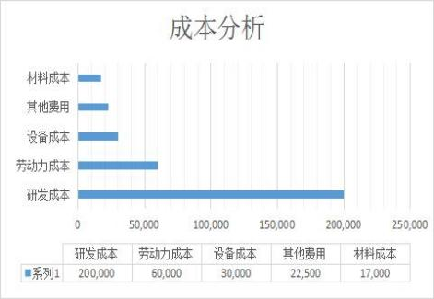
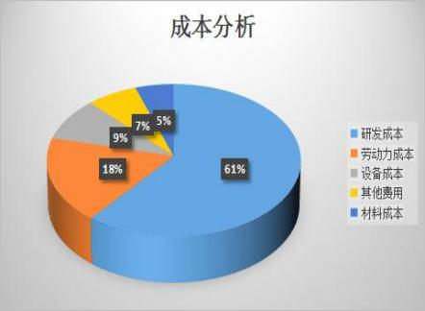
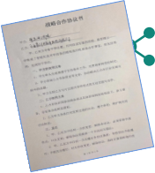
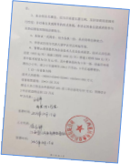
财务分析
我们提供技术租赁服务：锂电池智能分拣系统→60000元/年
前三年为智锂云的回本阶段 ，预计在三年后我们的收入将得到大幅提高
与多家公司达成意向 合作
收入预测
成本分析

Slide 17

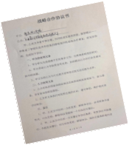
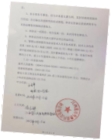


企业合作
与机器加工厂进行深度战略合作
智能分拣系统
团队提供技术
江西钜康机械设备有 限公司
机械公司生产设备
进行战略合作 ，我们提供技术 ，合作 企业生产智能化锂电池分拣设备出售。

Slide 18

社会维度
₁₀₀₀ 就业人数趋势
企业预计直接提供就业 岗位预计由50人达到 200人的提升 ，达到4 倍提升。
900
800
700
600
500
400
300
200
100
坐标轴标题
以多方面方式带动和支 持当地、上、下游产业 提供的就业岗位与就业 人员提升60%。
0 | 2023年 | 2025年 | 2029年 | 2035年
企业人员 | 50 | 90 | 200 | 500
上游产业 | 100 | 300 | 500 | 900
下游产业 | 80 | 150 | 400 | 950
智锂云将积极探索可持续发展的模式 ， 注重环境保护的同时努力加强社会责任到位。

Slide 19
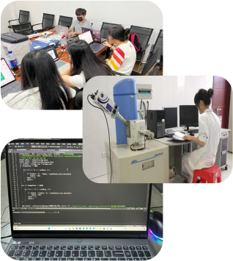
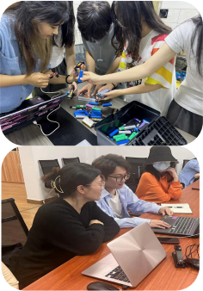
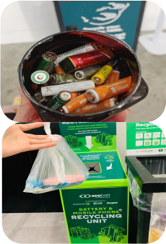

教育维度
院校对我们项目的支持
教育意义
多学科交叉互融
学校对智锂云项目的支持与
关注 ，为团队提供工作室和技术 指导老师。
智锂云对于减少资源浪费、 减少碳 排放和提高公众环保意识有着积极的 正面教育意义 ，是推动电池回收行业 循环发展的重要工具之一。
锂电池回收项目中以计算机 学科为基础多运用新能源学科 内容进行处理 ， 实现产教融合。

Slide 20
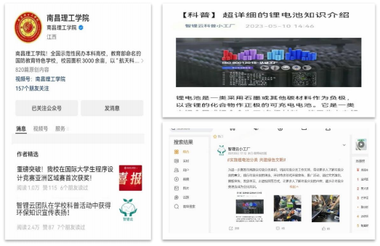
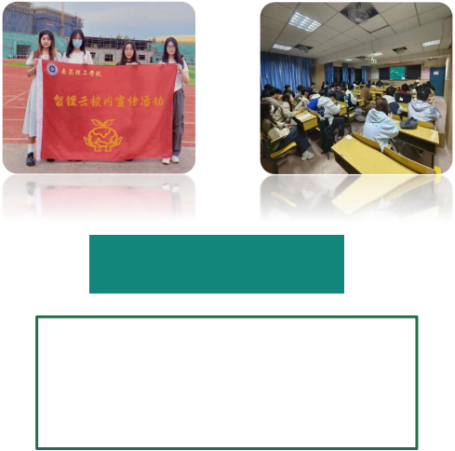
教育维度
智锂云
社会责任
校园宣传
我们团队在本校通过进班宣讲 ，校园 内开展锂电池分类科普活动 ，定期在 学校开展环保演讲等形式 ， 向同学和 老师们传达我们的可持续理念。
团队通过微信公共号 ，微博 ，校园官 网等渠道向社会传达我们团队的理念 ， 为实现人类的可持续发展战略为终极目 标 ，科学利用资源 ，推动技术创新。

Slide 21



发展规划
使用创新技术减少
资源浪费 ，减少能 耗以及有害物排放。
积极参与技术交流，
学习借鉴世界先进 经验和最佳实践。
技术研发
产供销一体化
开发更加高效、环保
和经济的锂电池回收 技术。
与厂家合作 ，销售
设备互惠互利。
绿色制造
合作

Slide 22

智锂云
智锂云
从点滴做起 ，建设绿色中国！

